Slide 1

PREVENÇÃO E COMBATE A INCÊNDIO
Instrutores: Kellyton e Weslei

Slide 2
Ao final do módulo o aluno será capaz de:
Descrever o mecanismo da combustão;
Diferenciar os tipos de chama;
Descrever as formas de transferência de calor;
Identificar as características de cada fase do incêndio;
Distinguir as características da fumaça e seus riscos no incêndio; Compreender e explicar a generalização do incêndio (flashover);
Compreender e explicar a explosão da fumaça (backdraft);
Compreender e explicar Ignição da fumaça;
Conhecer as técnicas de combate a incêndio ofensivo.

Slide 3
Prevenção: ato de se antecipar às consequências de uma ação, no intuito de prevenir seu resultado, corrigindo-o e redirecionando-o por segurança.

Slide 4
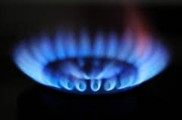
Teoria do Fogo
Fogo é uma reação química na qual um material combustível reage com um oxidante, chamado de comburente e que normalmente é o oxigênio, produzindo energia na forma de calor e, muitas vezes, luz.

Slide 5
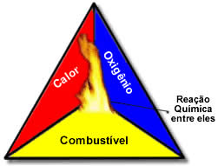
Componentes do Fogo

Slide 6
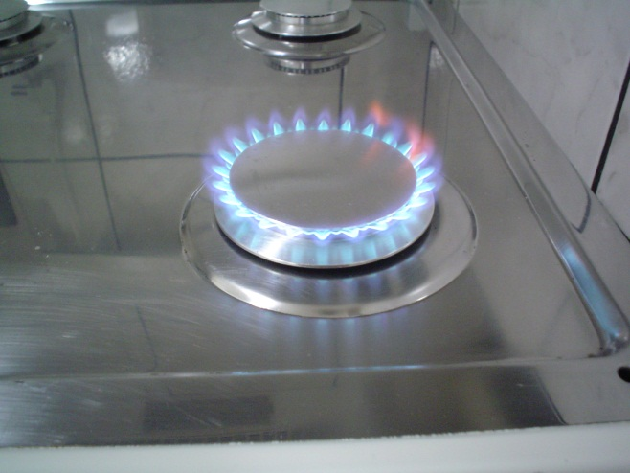
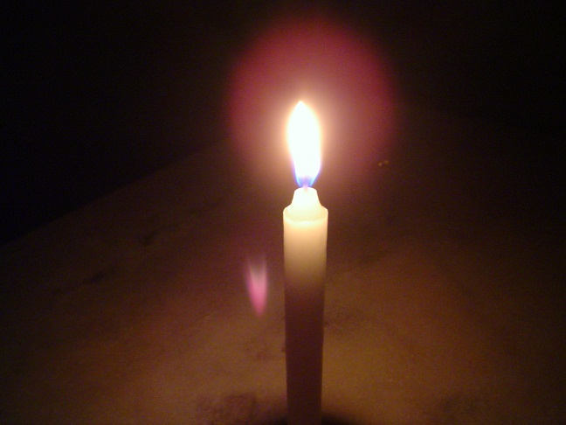
Tipos de Chamas
Pré-misturada
Difusa
Combustão completa
Queima limpa
Produção de luz e calor
Combustão incompleta
Queima residual
Produção de luz, calor e fumaça

Slide 7
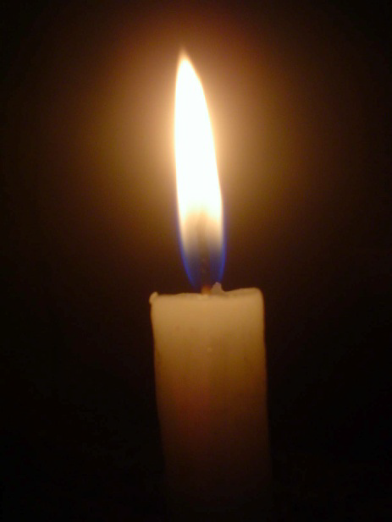
ESTUDO DA VELA
Para que serve o pavio?
O que é zona de reação?
Quais os tipos de chama?
Quais os tipos de fumaça e sua inflamabilidade?

Slide 8
Combustível
É o elemento definido como o campo de propagação do fogo. É todo material capaz de queimar quando aquecido e mantém a combustão.

Slide 9
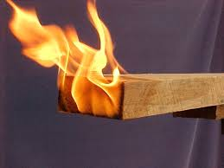
Combustíveis sólidos: A maioria dos combustíveis sólidos transformam-se em vapores , então, reagem com o oxigênio. Exemplos: ( ferro, parafina, cobre, bronze)primeiro transformam-se em líquidos, e posteriormente em gases, para então se queimarem.
Qual a classe de incêndio encaixa-se a maioria dos sólidos? E qual o melhor agente extintor e como o mesmo atua?

Slide 10
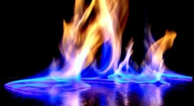
Combustíveis líquidos: Uma propriedade a ser considerada é a solubilidade do líquido, ou seja, sua capacidade de misturar-se à agua. Os líquidos derivados do petróleo ( conhecidos como hidrocarbonetos ) têm pouca solubilidade, ao passo que líquidos como álcool, acetona (conhecidos como solventes polares) têm grande solubilidade, isto é, podem ser diluídos até um ponto em que a mistura (solvente polar + água) não seja inflamável.

Slide 11
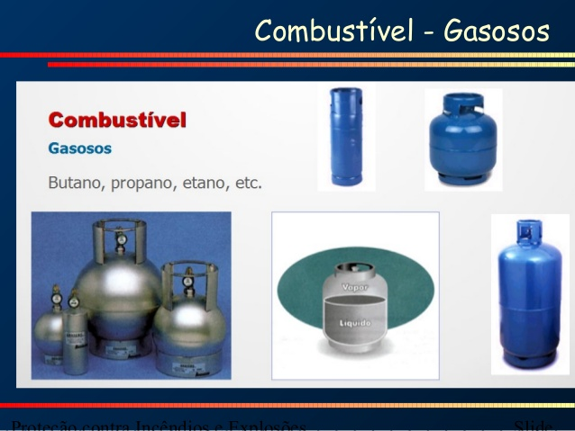
Combustíveis Gasosos: Os gases não tem volume definido, tendendo, rapidamente, a ocupar todo o recipiente em que estão contidos. Se o peso do gás é menor que o do ar, o gás tende a subir e dissipar-se. Mas, se o peso do gás é maior que o do ar, o gás permanece próximo ao solo e caminha na direção do vento, obedecendo os contornos do terreno.
Qual combustível entra em ignição com maior facilidade?

Slide 12

Comburente
É o elemento que possibilita vida as chamas e intensifica a combustão. O mais comum é que o oxigênio desempenhe esse papel.
OXIGÊNIO: O ar que respiramos, dentre outros componentes, possui 21% de oxigênio. No entanto, para o fogo ter início, basta apenas 16% de oxigênio.

Slide 13
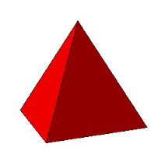
Fonte de Calor
Faz com que o material combustível, seja ele qual for, libere vapores suficientes para a ignição acontecer.
Havendo então, reação química, que é quando o combustível, o oxigênio e o calor atingem condições favoráveis, misturando-se em proporções ideais, acontece uma reação em cadeia e, então surge o fogo.

Slide 14
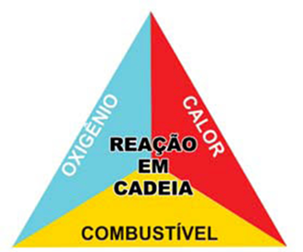

Slide 15
Calor
O calor, antigamente conhecido como agente ígneo, é o componente energético do tetraedro do fogo e será o elemento responsável pelo início da combustão. Calor, tecnicamente falando, é energia em trânsito. Quando um sistema troca energia térmica com outro sistema, por exemplo, dois objetos em temperaturas diferentes em contato, o calor se manifesta na transferência dessa energia.
O calor propaga-se de um local mais frio para o mais quente?

Slide 16
O calor é gerado pela transformação de outras formas de energia, quais sejam:
• energia química é a quantidade de calor gerado pelo processo de combustão;
• energia elétrica é o calor gerado pela passagem de eletricidade através de um condutor, como um fio elétrico ou um aparelho eletrodoméstico;
• energia mecânica é o calor gerado pelo atrito de dois corpos;
• energia nuclear é o calor gerado pela fissão (quebra) do núcleo de átomo.

Slide 17
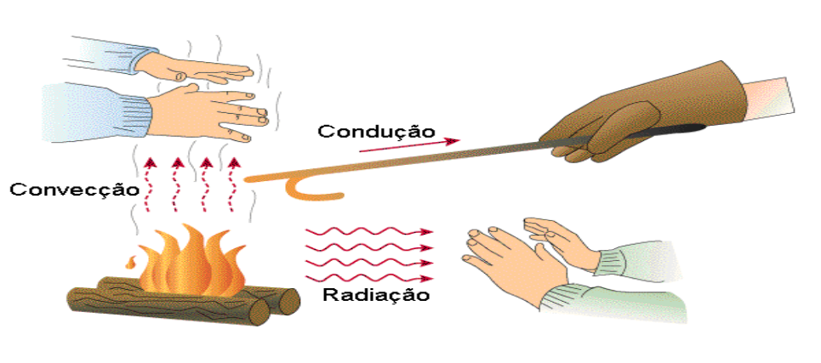
Transmissão do Calor
O calor pode se propagar de três diferentes maneiras:

Slide 18
Pontos de Temperatura
Os combustíveis são transformados em calor, e a partir desta transformação, é que combinam com oxigênio, resultando a combustão. Essa transformação desenvolve-se em temperaturas diferentes à medida que o material vai sendo aquecido.
PONTO DE FULGOR: é a temperatura mínima em que um corpo desprende gases que se queimam em contato com uma fonte externa de calor.
Obs.: No ponto de fulgor, a chama acende e se apaga quando a fonte de calor se aproxima e se afasta, respectivamente.

Slide 19
PONTO DE IGNIÇÃO: também chamado de firepoint, é atingido quando os vapores liberados pelo material combustível entram em ignição em contato com uma fonte externa de calor, mantendo a chama mesmo com a retirada da fonte.
PONTO DE AUTO-IGNIÇÃO: é a temperatura na qual os gases desprendidos por um corpo entram em combustão sem auxílio de fonte externa de calor.
PIRÓLISE OU TERMÓLISE: é o processo de quebra das moléculas que compõem uma substância em outras moléculas ou átomos, em consequência da ação do calor (energia de ativação).

Slide 20
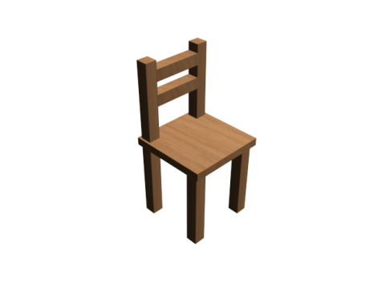





Entendendo a Pirólise

Slide 21
DINÂMICA DO INCÊNDIO
Comportamento do incêndio quanto à sua propagação em um ambiente, confinado ou não, dentro das suas fases: inicial, crescente, totalmente desenvolvida e final.

Slide 22
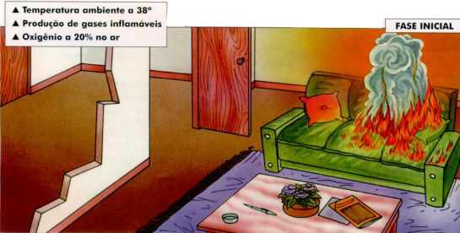
FASE INICIAL

Slide 23
Fase inicial
Chamas restritas ao foco inicial;
Combustível “ilimitado”;
Oxigênio em abundância;
Não há acúmulo de fumaça;
Temperatura ambiente;
Emprego de Aparelhos Extintores( Princípio de Incêndio).

Slide 24
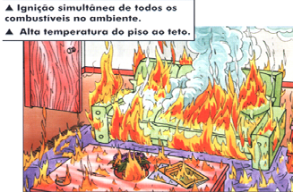
FASE CRESCENTE
Final dessa fase ocorre o flashover;
Calor se espalha para cima e para fora do combustível inicial por condução e convecção.

Slide 25
FASE CRESCENTE
Chamas se propagam para materiais próximos;
Combustível ainda em abundância;
Diminuição da quantidade de oxigênio;
Aumento exponencial da temperatura (de 50°C para 800°C);

Slide 26
FASE TOTALMENTE DESENVOLVIDA
Generalização do incêndio*;
Combustível limitado;
Oxigênio restrito e diminuindo;
Grandes diferenças de temperatura**;
Calor irradiado do teto em direção ao piso;

Slide 27
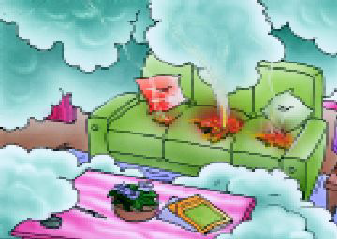
FASE FINAL

Slide 28
FASE FINAL
Diminuição ou extinção das chamas;
Combustível não disponível;
Baixa concentração de oxigênio;
Temperatura muito alta, diminuindo lentamente;
Presença de muita fumaça e incandescência;
Risco de ignição da fumaça se for injetado ar no ambiente.

Slide 29
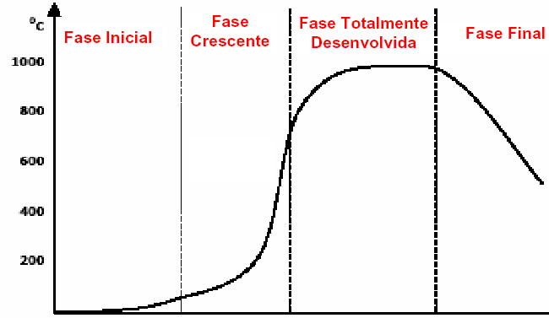
GRÁFICO DA TEMPERATURA X TEMPO
Fonte: Tactical Firefighting, Paul Grimwood

Slide 30
Técnica e Tática de Combate a Incêndio
Nas operações de combate a incêndio é sempre importante observar e atuar de forma a percorrer os 5 principais passos em cenários de incêndios:
Reconhecimento = planejamento = Exploração;
Salvamento = resgate;
Isolamento = combustíveis = Confinamento ;
Extinção ;
Rescaldo, se não o fizer poderá acontecer reignição.

Slide 31
Classes de Incêndio
Classe A
São os incêndios em combustíveis comuns (madeira, papel, estopa, algodão, borracha) que ao se queimarem deixam resíduos (cinzas). Queimam-se em razão de superfície e profundidade.

Slide 32
Classes de Incêndio
Classe B
São incêndios em líquidos inflamáveis derivados de petróleo (Hidrocarbonetos.), gasolina, óleo, tintas, gases liquefeitos de petróleo (GLP), ou líquidos polares, álcool. Queimam-se em razão de superfície e não deixam resíduos. Pegam fogo com grande facilidade.

Slide 33
Classes de Incêndio
Classe C
São incêndios em aparelhos elétricos energizados, Vídeo-cassete, TV, Terminal de computador, transformador, etc. A extinção oferece grande riscos ao operador.

Slide 34
Classes de Incêndio
Classe D
São incêndios em metais alcalinos (magnésio, selênio, potássio e outros combustíveis pirofóricos (possuem oxigênio em sua estrutura).

Slide 35
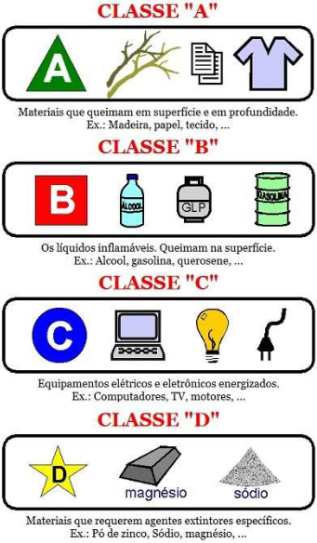

Slide 36
Processos de Extinção de Incêndio
Retirada de Material
A retirada ou controle de material é o processo conhecido como isolamento das chamas ou como proteção dos bens (também conhecido como salvatagem). O método consiste em promover ações de retirada ou de controle do material combustível ainda não atingido pela combustão. Esse método pode envolver desde ações simples e rápidas por parte dos bombeiros, como a retirada de botijão de gás liquefeito de petróleo (GLP) de dentro de um ambiente sinistrado, até medidas mais complexas, como a drenagem do líquido combustível de um reservatório em chamas, que necessita de equipamentos e cuidados especiais.

Slide 37
Exemplos de retirada de material:
Remover a mobília ainda não atingida do ambiente em chamas;
Afastar a mobília da parede aquecida para que não venha a ignir os materiais próximos – isso é válido, principalmente, em edificações geminadas (que compartilham uma mesma parede);
Fazer um aceiro (área de segurança feita para evitar a propagação de um incêndio) em redor da área atingida pelas chamas; e
Retirar o botijão de GLP de dentro do ambiente sinistrado.

Slide 38
Exemplos de controle de material:
Fechar portas de cômodos ainda não atingidos pelas chamas;
Deixar fechadas as janelas do pavimento superior ao incêndio – isso impedirá ou dificultará o contato entre o material combustível destes pavimentos com a fonte de calor proveniente da fumaça; e
Fechar o registro da central de GLP da edificação.

Slide 39
Resfriamento
Consiste no combate ao incêndio por meio da retirada do calor envolvido no processo de combustão. É o método mais utilizado pelos bombeiros, que usam agentes extintores para reduzir a temperatura do incêndio a limites abaixo do ponto de ignição dos materiais combustíveis existentes.
Apesar de ser feita, na maioria das vezes, com uso de água, uma ação de ventilação tática também constitui uma ação de resfriamento. Isso porque, ao escoar a fumaça do local sinistrado, se remove também calor do ambiente.

Slide 40
Resfriamento com água

Slide 41
Abafamento
É o método que atua na diminuição do oxigênio na reação até uma concentração que não permita mais combustão. Esse processo também inclui ações que isolam o combustível do comburente, evitando que o oxigênio presente no ar reaja com os gases produzidos pelo material combustível.
Em regra geral, quanto menor o tamanho do foco do incêndio, mais fácil será utilizar o abafamento.

Slide 42
Exemplo de ações de abafamento:
Tampar uma panela em chamas;
Lançar cobertor sobre um material incendiado;
Cobrir com espuma determinado líquido em chamas, formando uma espécie de manta;
“Bater” nas chamas com um abafador.

Slide 43
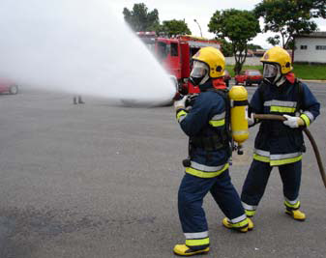
TIPO DE JATOS

Slide 44
PULSO ATOMIZADO
Regulagem do jato de 60°;
Abertura total do fluxo de água com o imediato fechamento;
Pressão de 7 bar ou 100PSI (pressão residual);
Vazão de 30 GPM;
Objetivo: resfriar a capa térmica;
Usado durante a progressão no ambiente;

Slide 45
JATO MOLE
Objetivo: resfriar sólidos ou impedir ignição;
Jato compacto com vazão de 30GPM;
Abertura parcial do esguicho, permitindo apenas o escape de água sem velocidade pelo bocal, deixando a água escorrer sobre a superfície do material.

Slide 46
PACOTES DE ÁGUA
Jato compacto com a abertura um pouco maior do fluxo de água permitindo lançar “porções” de água sobre a fase sólida em queima;
Vazão de 30 GPM;
Objetivo: Resfriar combustível na fase sólida.

Slide 47
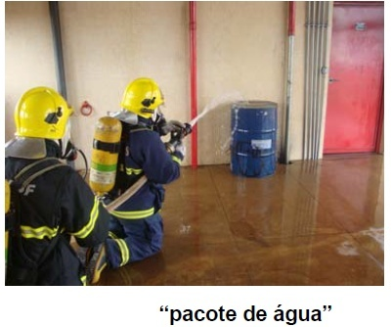

Slide 48
ZOTI
Ataque combinado
Adota-se vazão de 125GPM e o pulso atomizado de 30°;
Ataque indireto devido a grande formação de vapor;
Necessidade de uma abertura no cômodo;

Slide 49
Aplica-se no ponto mais distante do cômodo, fluxo de água entre a linha do teto e do piso, uma das letras Z,O,T ou I conforme as dimensões do cômodo:
- Para cômodos com 30m² – Z
- Para cômodos com 20m² – O
- Para cômodos com 10m² – T
- Para corredores – I

Slide 50
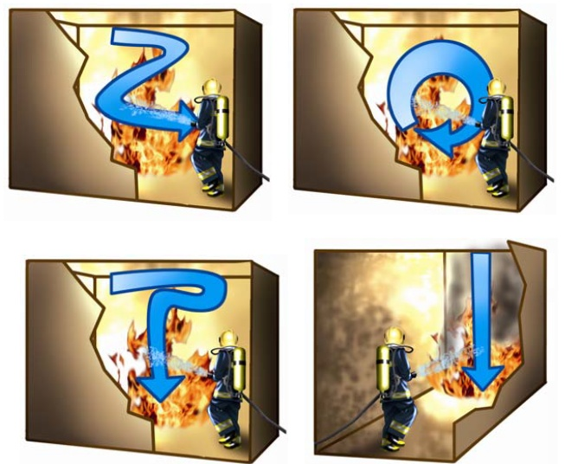

Slide 51
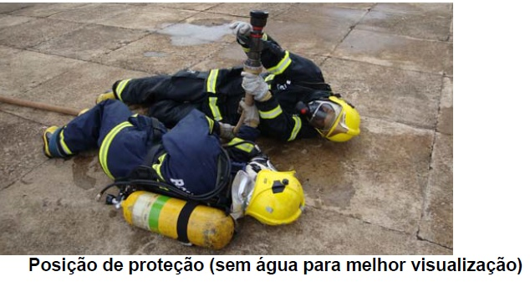
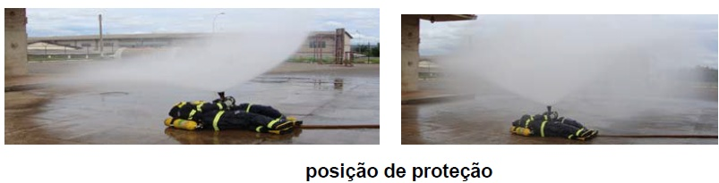
LINHA DE PROTEÇÃO

Slide 52
COMPORTAMENTOS
EXTREMOS DO FOGO
Também denominados incêndios de propagação rápida, são eles:
Generalização do incêndio (flashover);
Explosão de fumaça (backdraft) e
Ignição da fumaça.
TODOS SÃO DEVIDO AO RESULTADO DO
COMPORTAMENTO DA FUMAÇA NO AMBIENTE

Slide 53
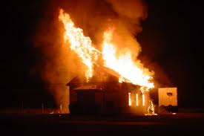
FLASHOVER
Corresponde o momento em que todos os materiais presentes no ambiente, em virtude da ação da fumaça, entram em ignição após sofrerem pirólise.

Slide 54
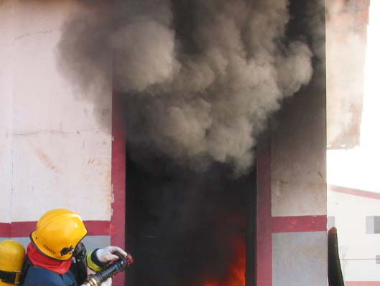
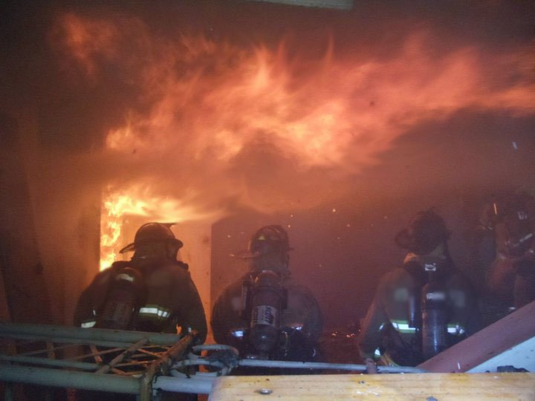
Indicativos que antecedem o FLASHOVER
Fumaça densa
Chamas rolando na camada de fumaça

Slide 55
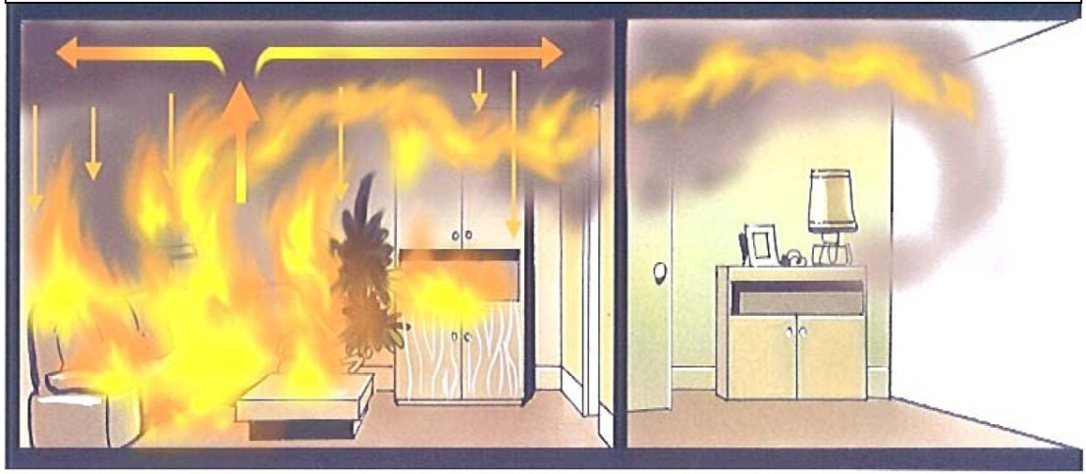
Indicativos que antecedem o FLASHOVER
Línguas de fogo e resíduos de fumaça

Slide 56
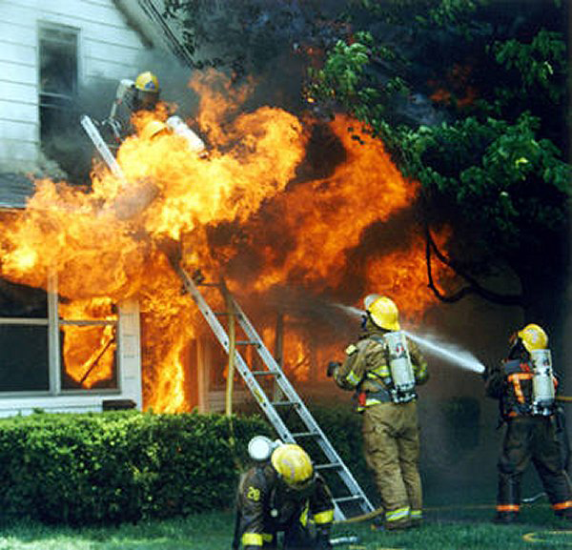
EXPLOSÃO DA FUMAÇA
BACKDRAFT
É a deflagração rápida e violenta da fumaça aquecida e acumulada no ambiente pobre em oxigênio, no momento em que essa massa gasosa entra em contato com o oxigênio.

Slide 57
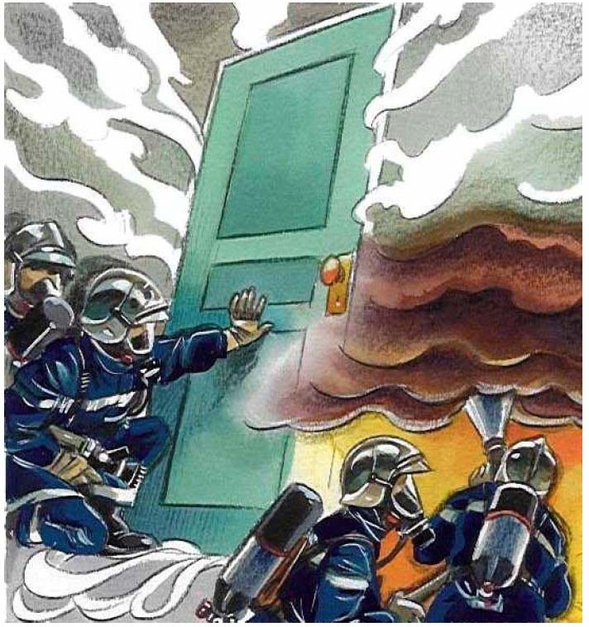
BACKDRAFT
Indícios que antecedem o backdraft:
Fumaça densa e escura, rolando pelo ambiente, saindo em forma pulsante por meio de frestas ou qualquer outra abertura.

Slide 58
Indícios que antecedem o backdraft:
Poucas chamas visíveis que surgem quando encontram o ar;
Fumaça puxando corrente de ar para dentro do ambiente;
Janelas enegrecidas e portas e maçanetas quentes (pulsos na porta);
Sons de assobio ou rugido;

Slide 59
Fim do primeiro módulo

